Slide 1

Leerlingen ondersteunen bij het begrijpen van natuurkundemodellen
Workshop WND, vrijdag 15 december 2023
Kees van der Velden en Roger Rikken
Hogeschool van Arnhem en Nijmegen (HAN)

Slide 2
voorbeelden van natuurkundemodellen
Het deeltjesmodel
Elektrische en magnetische velden
De ideale gaswet
Een fysiek model van de aarde en de maan (voor maangestalte)
Atoommodel (Rutherford/Bohr)
Optica constructiestralen
Constructietekeningen met krachtvectoren
Fysiek model van het zonnestelsel
Dwarsdoorsnede van een diesel- of benzinemotor
Dwarsdoorsnede tekening van een elektriciteitscentrale
Plaatjes van de elektromotor
Plaatjes van lopende golven in een koord
Staande golven in dwarsdoorsnede van buizen
Schakelschema’s
Schematische weergaven van wolken of de watercyclus
3D-model van luchtstromen rondom de aarde
Modellen bij radioactief verval
Energie stroomdiagrammen
Schematische weergave van de röntgenbuis
Plaatje over het doordringend vermogen van kernstraling

Slide 3
“De vraag wat een model is, waarvoor het dient en hoe je ermee werkt, krijgt nauwelijks aandacht.
Blijkbaar wordt verwacht dat leerlingen dat wel ongeveer weten, maar dat is niet het geval”
Wobbe de Vos en Ton van der Valk
de Vos, W., & van der Valk, A. E. (2000). Modellen in de wetenschap, modellen in het onderwijs. NVOX, 25(7), 335-338.

Slide 4
Disclaimer

Slide 5
Programma werkgroep
Analyseren van lesmateriaal
Analyseren van een instructie
Opbrengst voorbereiding: Wat wij tegenkwamen
Toepassen van inzichten

Slide 6
Analyseren van lesmateriaal

Slide 7
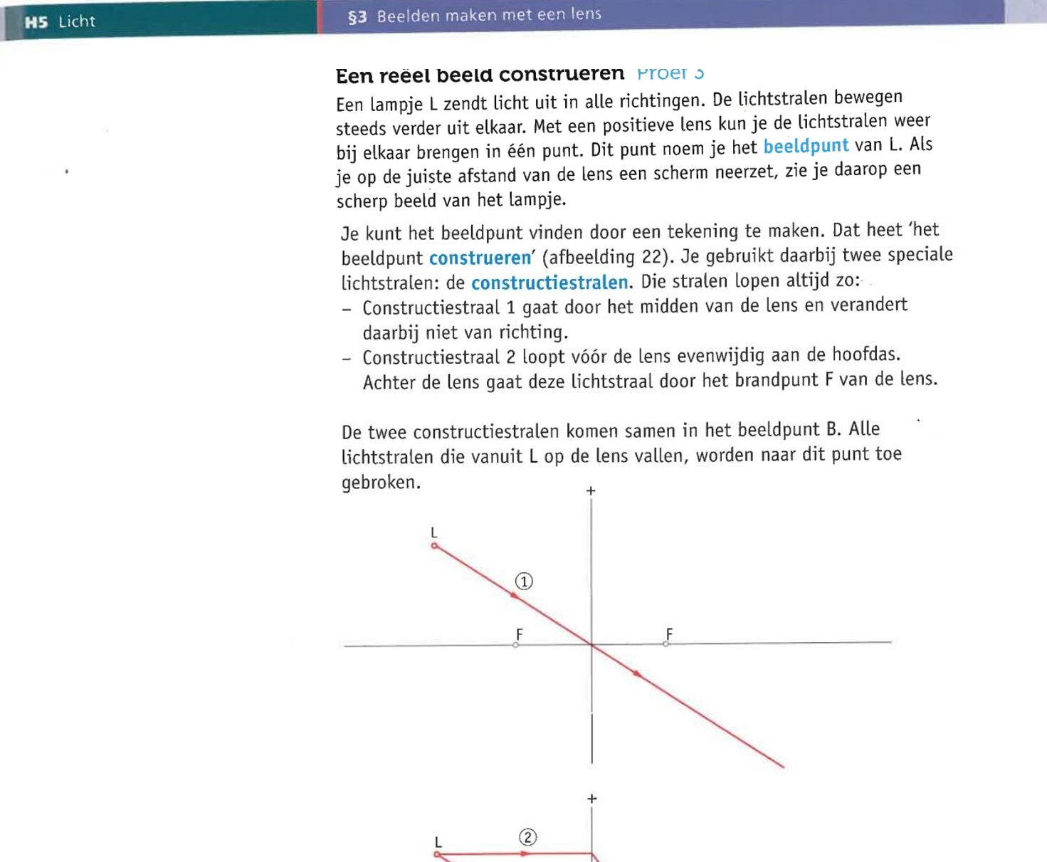

Slide 8
Analyseren van een instructie

Slide 9
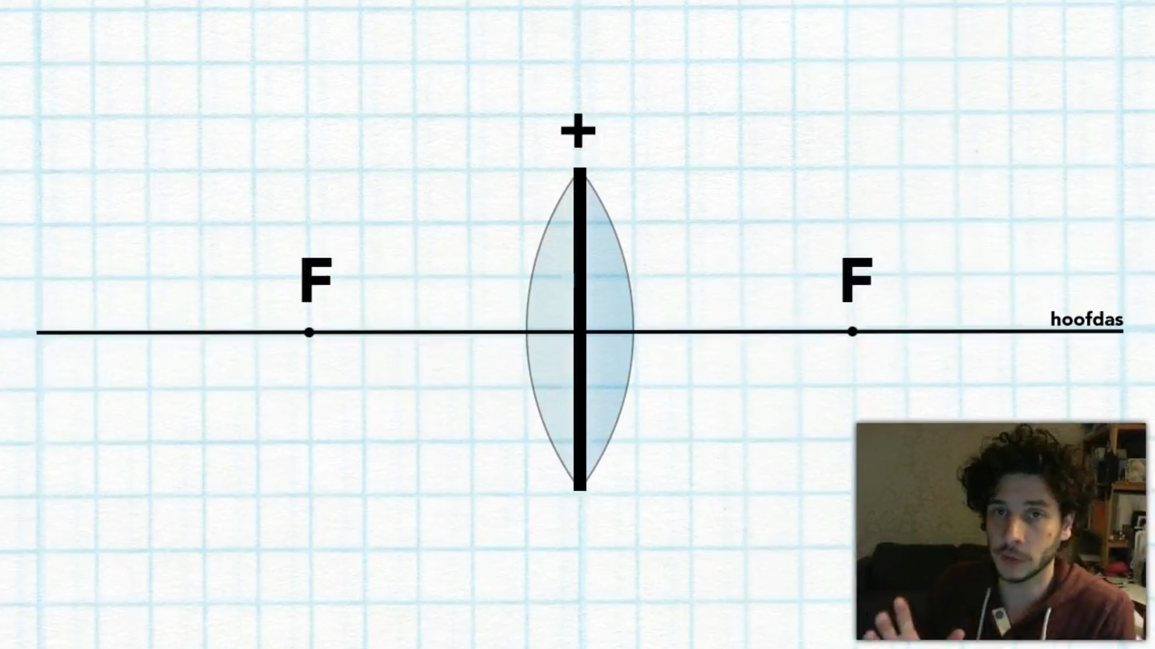
Analyseren van een instructie

Slide 10
Obrengst van onze voorbereiding: Wat wij tegenkwamen

Slide 11
Wat ons is opgevallen:
Wat modellen zijn én dat lln dit al in hun dagelijks leven toepassen wordt zelden in boeken besproken.
De functie van een model blijft vaak impliciet. Soms wordt het zelfs niet gebruikt.
Er is vaak geen aanleiding om het model te introduceren.
De eigenschappen die er toe doen én die er niet toe doen worden vaak niet expliciet besproken of verkend. Soms veranderen deze eigenschappen ook over tijd.
Er wordt soms gesproken over modellen alsof ze de waarneembare werkelijkheid zelf zijn.

Slide 12
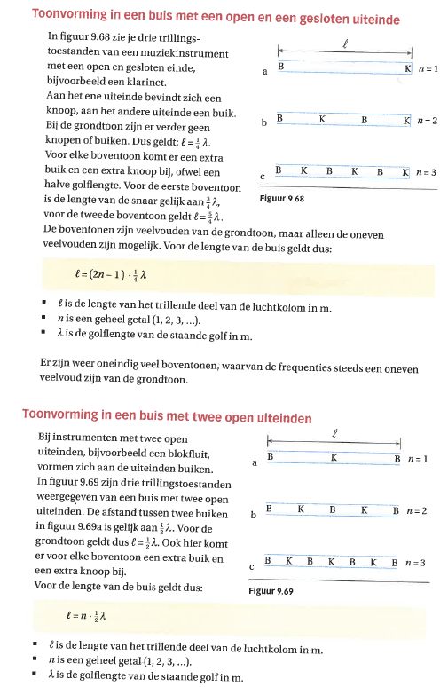
Andere boeken over geluid…
Vergelijkbaar met Polaris: staande golven in buizen worden niet getekend. Buiken en knopen worden met een B en K aangegeven (waarom is dat zo?) (Criterium 4)
Wat is de functie van het model? Waarom zouden we een formule voor l willen weten? (Criterium 2)
Er wordt impliciet gesuggereerd dat de buiken en knopen de werkelijkheid zelf zijn. (Criterium 5)
Uit: Systematische natuurkunde

Slide 13
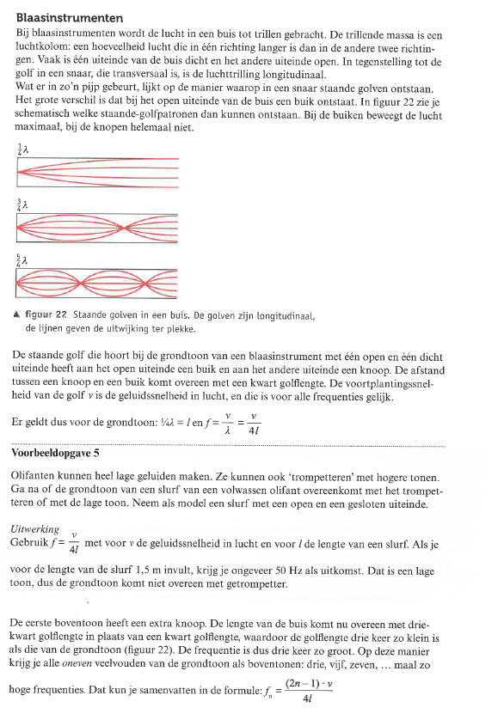
In de buis worden transversale golven getekend. Er is een zeer summiere toelichting in het onderschrift.
Zijn de tussenliggende golven van belang of hoeven we alleen de maximale uitwijking te tekenen? (Criterium 4).
Waarom tekenen we dit zo als het longitudinale golven zijn? Wat is de functie? (Criterium 2)
Uit: Nova, Hst 7: trillingen en golven

Slide 14
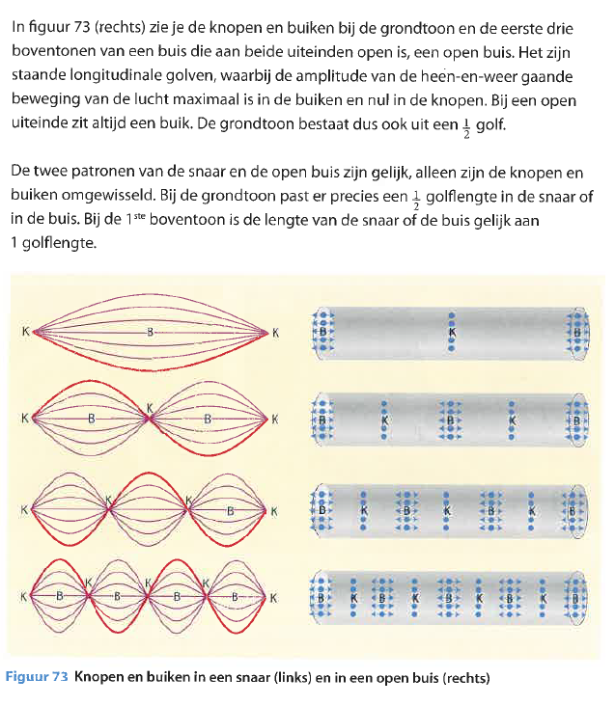
Buiken en knopen worden aangegeven met een B en een K. Maar hier worden ook de luchtdeeltjes getekend inclusief de mate van beweging.
Links en rechts hoort niet bij elkaar. We vergelijken nu een snaar-instrument met een blaasinstrument welke aan beide zijden open is.
Moet een leerling ook die deeltjes kunnen tekenen? (Criterium 2)
Waarom geen grafiek erbij die de verplaatsing van de luchtdeeltjes in de buis weergeeft?
Uit: Newton. 7.4: staande golven

Slide 15
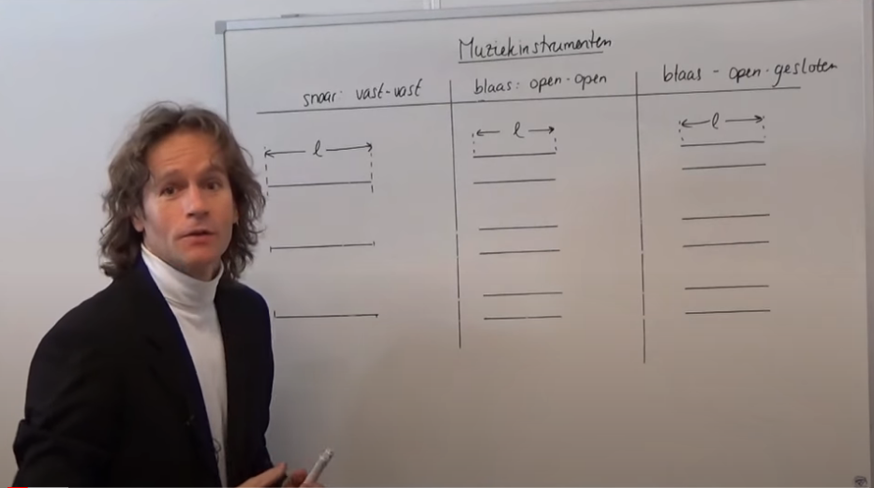
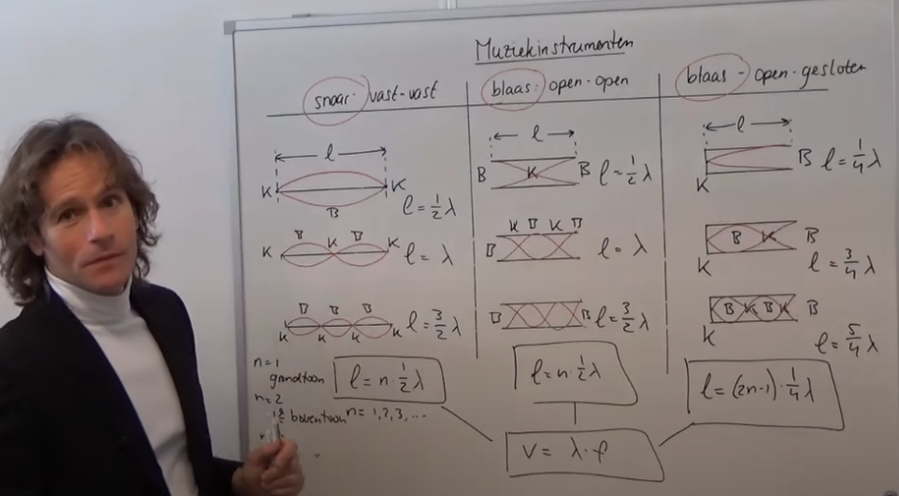
Geluid in uitlegvideo’s
Zeer duidelijke en gestructureerde uitleg!
Maar waarom maken we dit schema? Wat is de functie van dit model? (Criterium 3)
Trillingen en golven 10: Muziekinstrumenten (youtube.com)

Slide 16
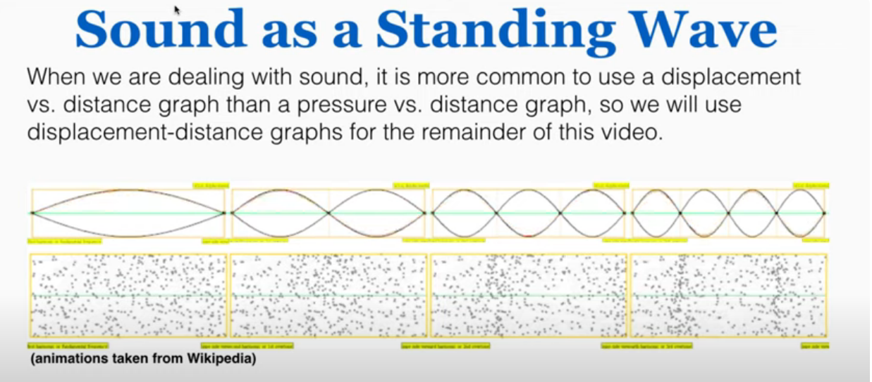
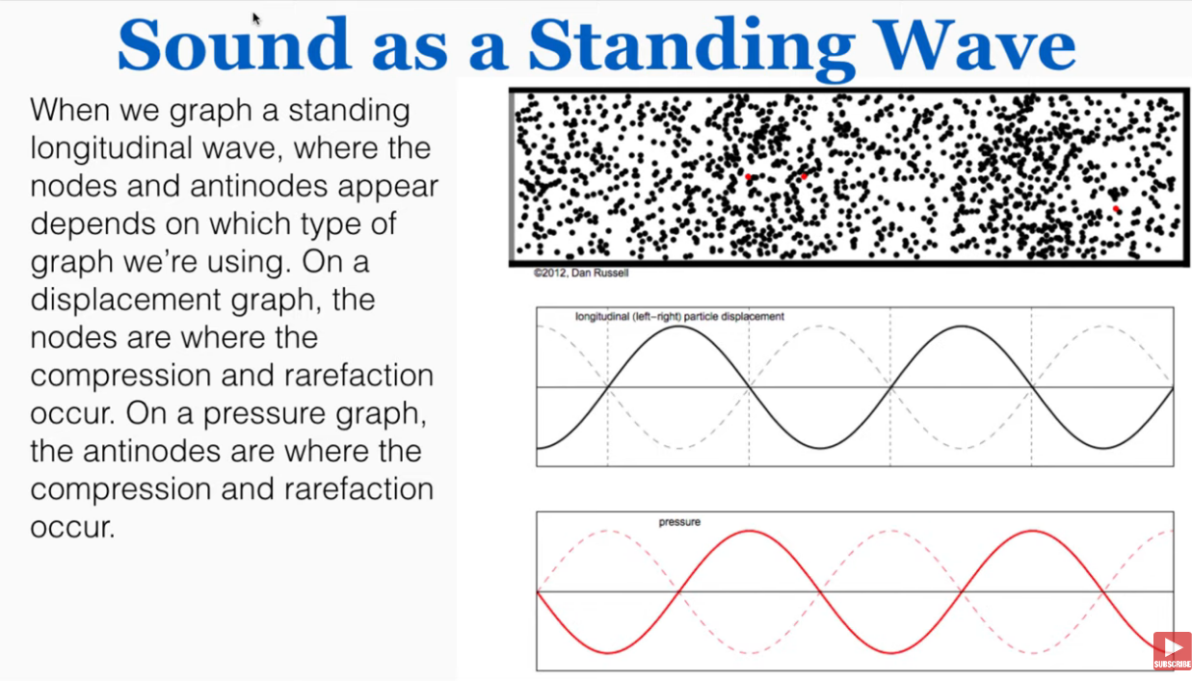
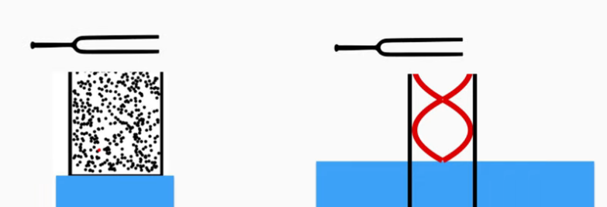
Uitleg video’s
Er wordt daadwerkelijk een longitudinale golf wordt getekend met overal deeltjes.
Er worden daaronder grafieken weergegeven die de verplaatsing en de druk weergeven.
Later wordt toegelicht dat we alleen de grafiek voor verplaatsing gebruiken (waarom?)
De verplaatsingsgrafiek wordt nu gebruikt in een resonantie-experiment waarbij soms de werkelijke weergave nog eens getoond wordt.
Aanleiding model blijft nog wat expliciet (Criterium 3).
Sound as a Standing Wave - IB Physics - YouTube

Slide 17
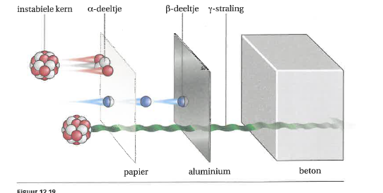
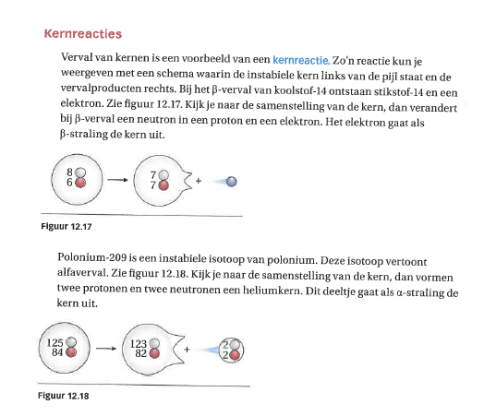
Kernreacties:
Wat stelt het envelopje om de kern voor (links)?
Waarom is de weergave rechts anders dan links?
Waar komt het beta-deeltje vandaan?
Welke eigenschappen doen er toe? (criterium 4)
Uit: Systematische natuurkunde

Slide 18
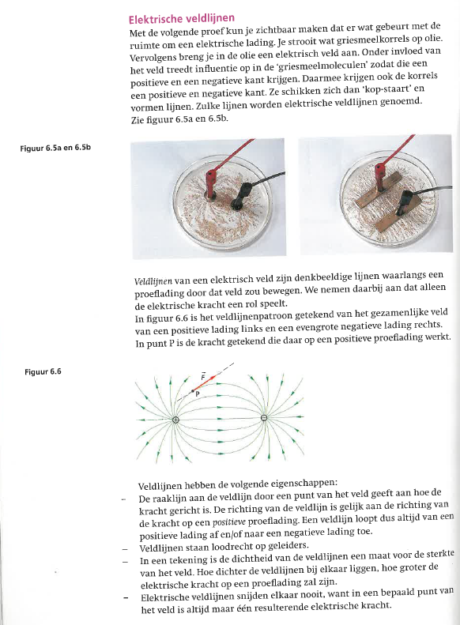
Elektrische veldlijnen
De lijnen van griesmeelskorrels zijn volgens boek de elektrische veldlijnen zelf. (Criterium 5).
Later zijn veldlijnen juist denkbeeldige lijnen.
Wat is de functie van zo’n veldweergave: De functie die wordt gesuggereerd is hier niet juist. Ladingen bewegen zich niet altijd langs de veldlijnen. We kunnen de veldlijnen dus niet als een ‘kaart’ gebruiken. (Criterium 2)
We zien het veld in 2D. Hoe is de ruimtelijke oriëntatie in 3D? Hoeveel lijnen laten we van een lading vertrekken? (Criterium 4)
Uit: Systematische natuurkunde

Slide 19
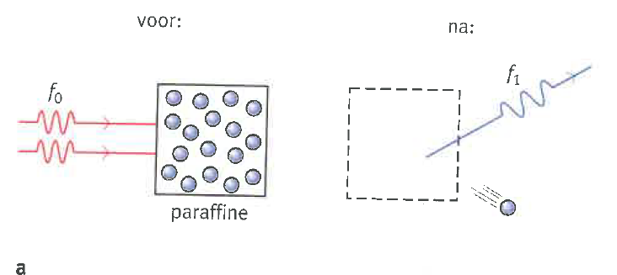
Compton effect:
Waarom het foton voor rood en na blauw getekend? Golflengte is immers toegenomen?!
Waar zijn de blauwe bolletjes gebleven?
Welke eigenschappen doen er toe? (criterium 4)
Uit: Natuurkunde Overal (oude editie uit 2000)

Slide 20
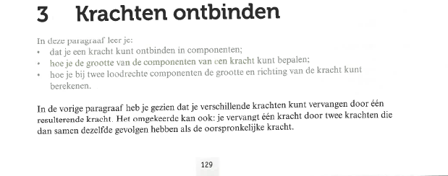
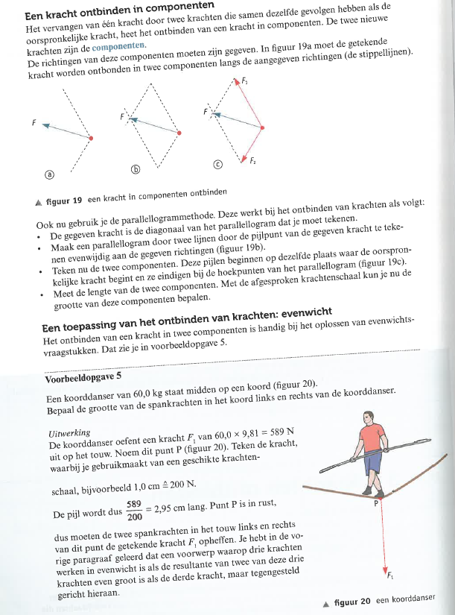
Krachten
Waarom zou je een kracht willen ontbinden in twee componenten? Wat is de aanleiding? (Criterium 3).
Uit: Nova

Slide 21
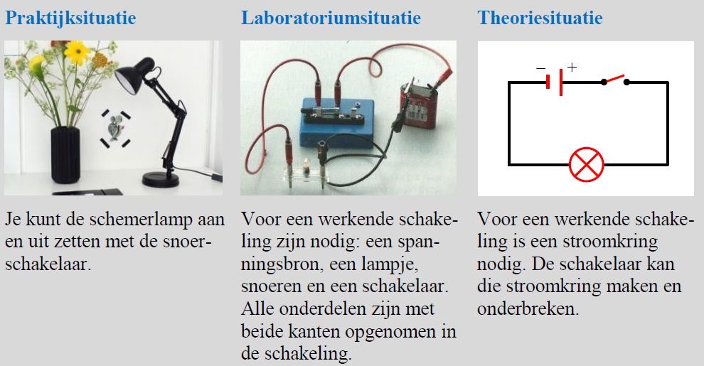
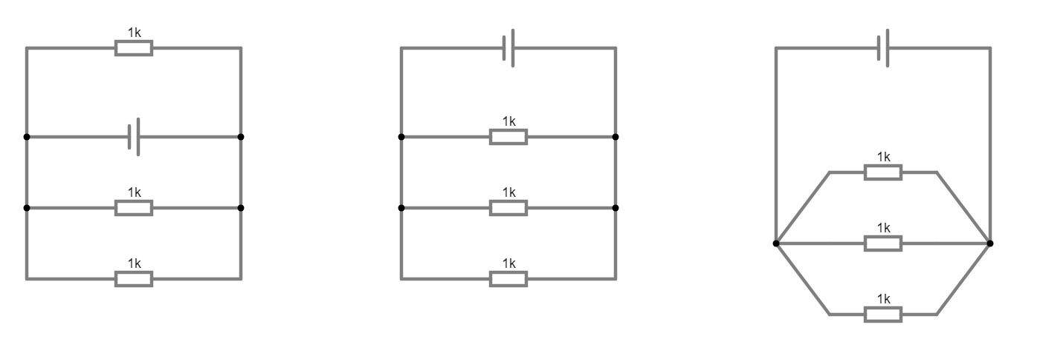
Elektrische schakelingen
Drieluik kan een handvat bieden:
Is een idealisatie.
Spanningsbron is ideaal in theorie.
Stroomdraden hebben geen weerstand. Lengte ervan is dus niet belangrijk in theorie.
Verschillende schema’s kunnen hetzelfde type schakeling beschrijven:
Deze eigenschappen worden vaak niet expliciet genoemd.
Uit: Praktijkboek natuurkundedidactiek

Slide 22
Toepassen van inzichten

Slide 23
voorbeelden van natuurkundemodellen
Het deeltjesmodel
Elektrische en magnetische velden
De ideale gaswet
Een fysiek model van de aarde en de maan (voor maangestalte)
Atoommodel (Rutherford/Bohr)
Optica constructiestralen
Constructietekeningen met krachtvectoren
Fysiek model van het zonnestelsel
Dwarsdoorsnede van een diesel- of benzinemotor
Dwarsdoorsnede tekening van een elektriciteitscentrale
Plaatjes van de elektromotor
Plaatjes van lopende golven in een koord
Staande golven in dwarsdoorsnede van buizen
Schakelschema’s
Schematische weergaven van wolken of de watercyclus
3D-model van luchtstromen rondom de aarde
Modellen bij radioactief verval
Energie stroomdiagrammen
Schematische weergave van de röntgenbuis
Plaatje over het doordringend vermogen van kernstraling

Slide 24
Meer?
In het mapje zitten onze analyse opbrengsten,
Hulpvragen voor analyse
Observatiecategorie
Nog meer voorbeelden -> zie H9: modellen uit het VD-NaSk-boek
Interesse in het boek? www.vakdidactiekNaSk.nl
Contact:
Kees.vandervelden@han.nl én Roger.Rikken@han.nl

